Slide 1
Семантический поиск фраз в текстах
Команда BIDVA, хакатон, апрель-май 2025

Slide 2
Участники команды
01
02
03
04
05
Лукин Иван
Макунин Борис
Пападык Всеволод
Тимлид, Backend-разработчик
Data-инженер
Web-разработчик
Полянин Алексей
Белогай Дарья
Аналитик данных
Аналитик данных

Slide 3
Цель и задачи проекта
Цель проекта — реализовать систему семантического поиска, которая может понимать смысл вопросов и находить наиболее релевантные ответы в базе текстов.
1
Сравнение
Найти и внедрить рабочую ML-модель для смыслового сравнения текстов;
2
Запуск
Подготовить инфраструктуру для локального запуска;
3
Взаимодействие
Создать веб-интерфейс для взаимодействия с пользователем.

Slide 4
Этапы реализации
1. Анализ задачи и данных:
Изучили условия задачи;
Проанализировали предоставленные датасеты.
С результатами проведенного анализа можно ознакомиться по ссылке.

Slide 5
Этапы реализации
2. Выбор модели:
Для решения поставленной задачи, была выбрана нейросетевая модель BERT;
На Hugging Face отобрали 3 популярных до обученных модели NLP с поддержкой русского языка:
intfloat/multilingual-e5-base,
Alibaba-NLP/gte-multilingual-base,
deepvk/USER-bge-m3.

Slide 6
Этапы реализации
3. Тестирование моделей:
Составили тестовый датасет из 100 примеров;
Оценивали долю правильных ответов и ложных срабатываний;
С датасетом можно ознакомиться по ссылке.
С результатами тестирования можно ознакомиться по ссылке.

Slide 7
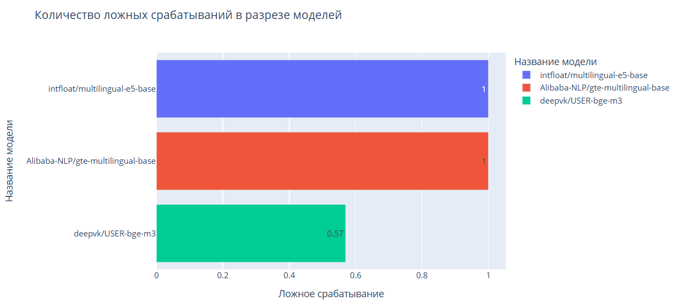
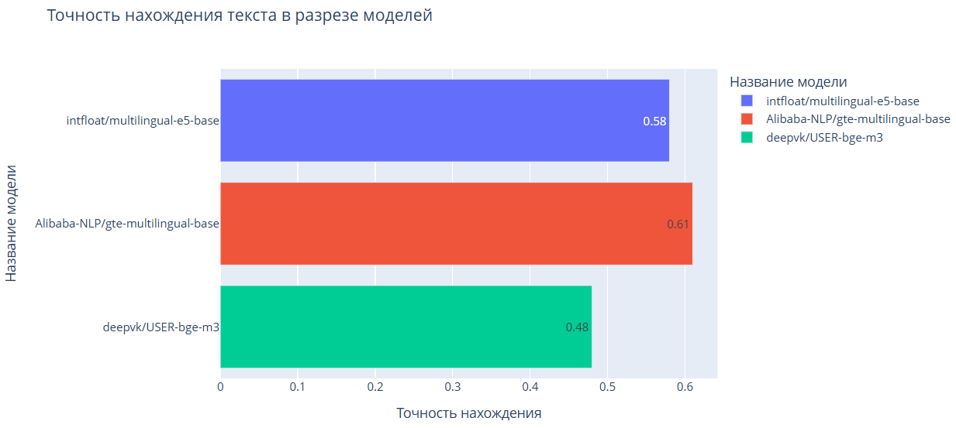

Slide 8
Этапы реализации
4. Интеграция модели:
Создали backend сервер (FastAPI + Uvicorn);
Упаковали всё в Docker-контейнер.
Все файлы Backend можно найти по ссылке

Slide 9
Этапы реализации
5. Интерфейс пользователя:
Реализовали web-страницу для взаимодействия с пользователями (HTML-страница на React Framework);
Разместили страницу на web-сервере Vite;
Упаковали решение в Docker-контэйнер.
Все файлы Frontend можно посмотреть по ссылке.

Slide 10
Этапы реализации
6. Подготовка всего проекта:
Для автоматического развёртывания всех контейнеров был создан файл docker-compose;
При запуске контейнеров открыть web-страницу можно по адресу http://localhost:5173.
Итоговый проект можно посмотреть по ссылке.
Весь проект можно посмотреть в GitHub по ссылке.
Подробное описание решения и инструкции запуска описано в файле README.md.

Slide 11
Алгоритм работы поиска
На вход: предложение и поисковый запрос.
Чистим предложение от пунктуации и следующих служебных частей речи ['а', 'в', 'но', 'и', 'не', 'из', 'под'] (самые распространённые)
Разбиваем предложение на пары слов (словосочетания).
Преобразуем каждый сегмент и запрос в эмбеддинги с помощью модели.
Сравниваем сегменты с запросом по косинусному расстоянию.
Если лучший сегмент >67% — сравниваем также отдельные слова.
Возвращаем либо лучшее словосочетание, либо отдельное слово.
Если всё <67% — отправляем нулевой результат.

Slide 12
Архитектура сервиса
Сервис реализован по клиент-серверной архитектуре:
Frontend | Vite + HTML-страница на React Framework
Backend | FastAPI-приложение, обрабатывающее запросы и вызывающее модель
Инфраструктура | Всё упаковано в Docker container
Локальный запуск | Локальный запуск через развёртывание Docker compose.

Slide 13
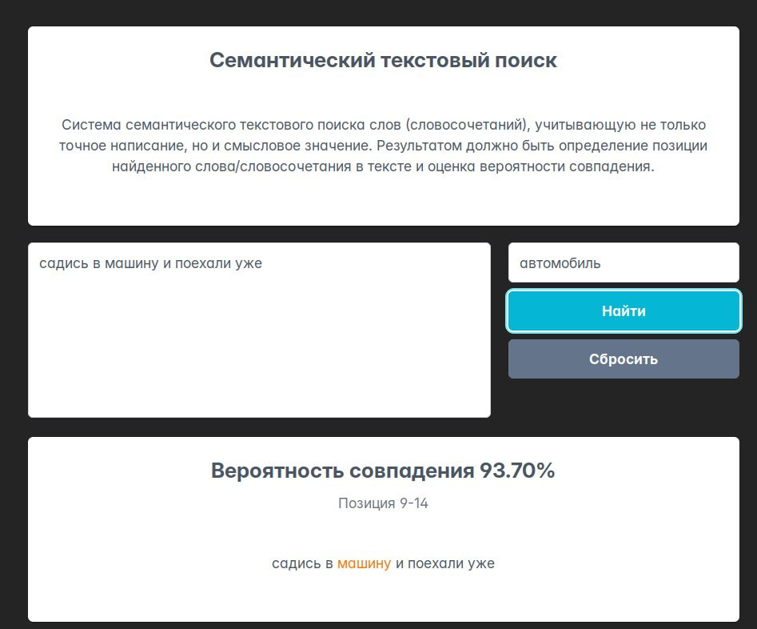
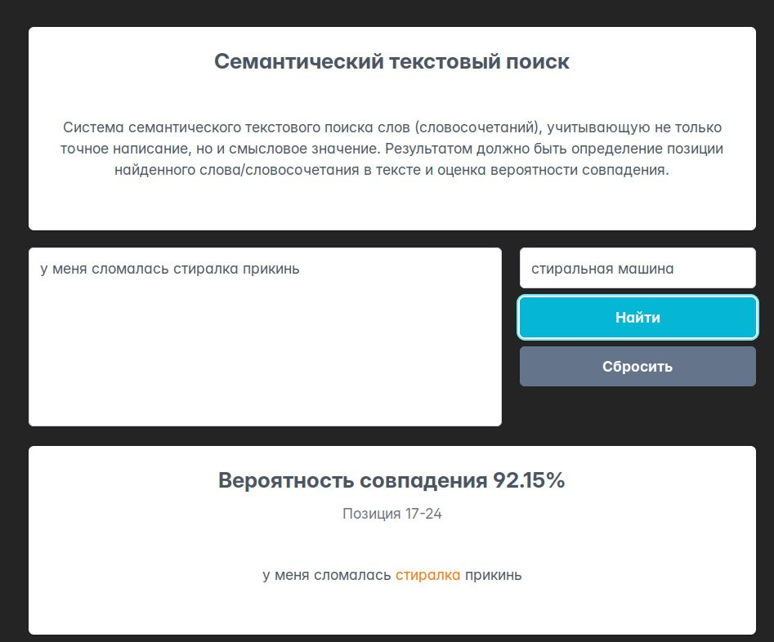
Демонстрация работы

Slide 14
Планы по развитию
Выполнить сравнительный анализ большего количества обученных моделей для выявления более точных моделей;
Добавить возможность анализа нескольких текстов одновременно;
Добавить возможность анализа текстов в файлах;
Добавить дополнительные проверки на корректность входных данных.

Slide 15
Выводы
В рамках проделанной работы выполнен:
Анализ текстов в предоставленных датасетах;
Изучены основные концепции по работе с текстом для выполнения семантического поиска, в частности познакомились с моделью BERT;
Реализовали Frontend и Backend решения;
Упаковали клиент-серверное решение в Docker-compose.

